Slide 1

муниципальное дошкольное образовательное учреждение
«Детский сад №223 Красноармейского района Волгограда»
Тема: «Воспитание толерантности детей старшего дошкольного возраста»
Выполнил воспитатель:
Большакова Юлия Владимировна

Slide 2
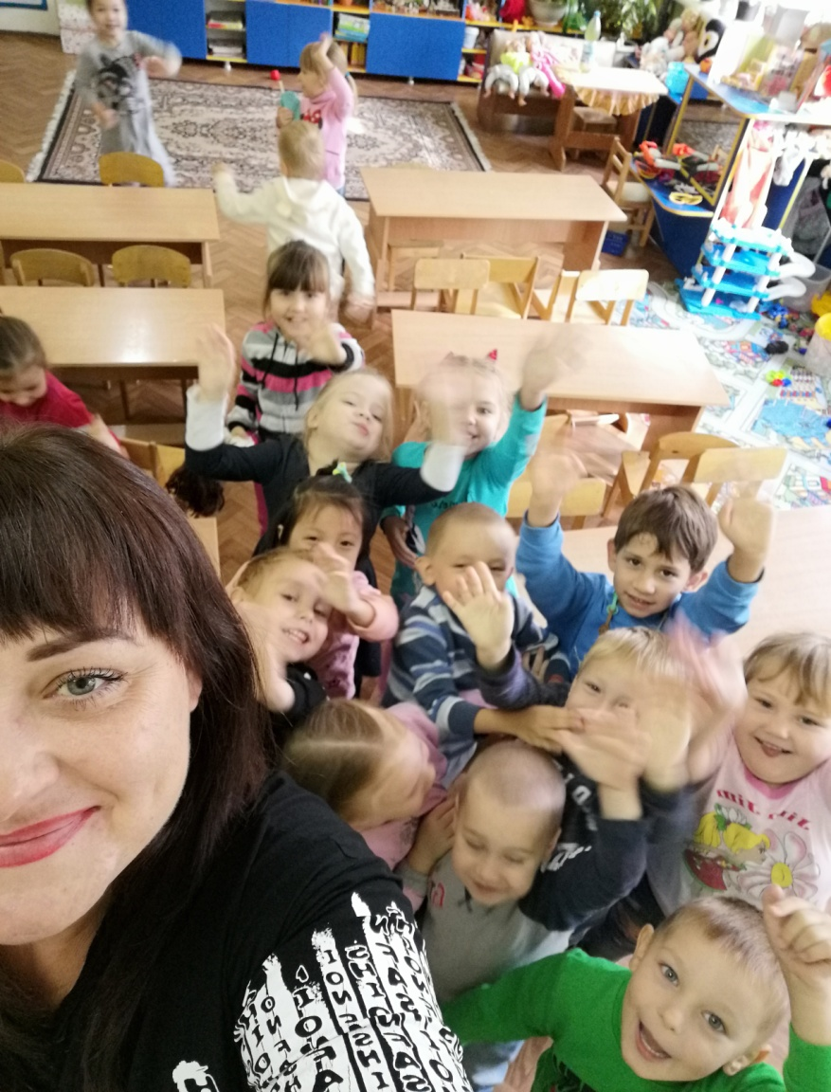
Воспитание толерантности детей старшего дошкольного возраста
Современный культурный человек-это не только человек образованный, но и обладающий чувством самоуважения и уважаемый окружающими. Важно формировать у подрастающего поколения умение строить взаимоотношения в процессе взаимодействия с окружающими на основе сотрудничества и взаимопонимания, готовности принять других людей, их взгляды, обычаи и привычки такими какие они есть.

Slide 3
Модель воспитательной системы
Деятельность педагогов направлена на создание модели воспитательной системы, которая включает работу по трем направлениям:
1.Воспитание толерантности к себе и своему народу( изучение истории семьи, развитие самосознания ребенка, формирование образа Я, уважительного отношения и позитивного восприятия сверстников);
2.Воспитание толерантности к другому( формирование познавательного интереса к людям разных рас и национальностей, изучение культуры, быта другого народа( чтение произведений художественной литературы, слушание музыки, рассматривание произведений искусства и пр.)
3.Знакомство детей с законодательными нормами (Конвенция о правах ребенка как международный документ, определяющий взаимодействие людей; формирование понимания того, что все люди разные, но при этом они имеют равные права, которые нужно уважать).

Slide 4


Slide 5
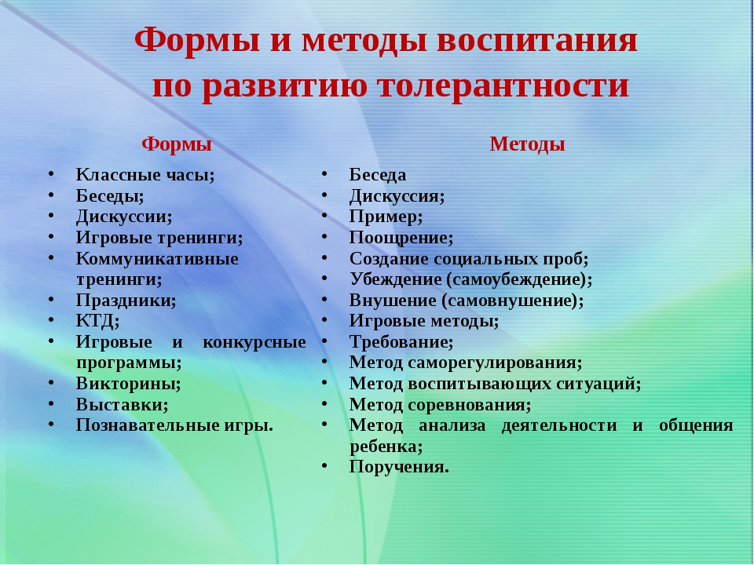

Slide 6
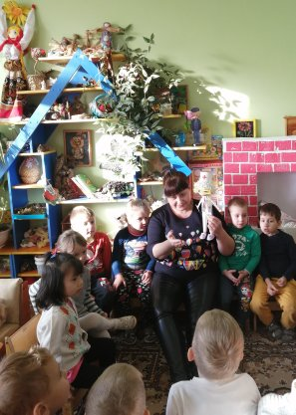
Создание предметно развивающей среды в ДОУ
Иллюстрации, картины, демонстрационный материал знакомящий с народами, населяющими нашу планету:;
куклы национальных костюмах;
Костюмы России и народов мира;
Народная игра, народная игрушка
Произведения декоративно-прикладного искусства, живописи, предметы быта относящимся к разным культурам;
Семейная газета
Сюжетно-ролевые игры
Детская художественная литература, картотека пословиц, поговорок о дружбе и семье

Slide 7
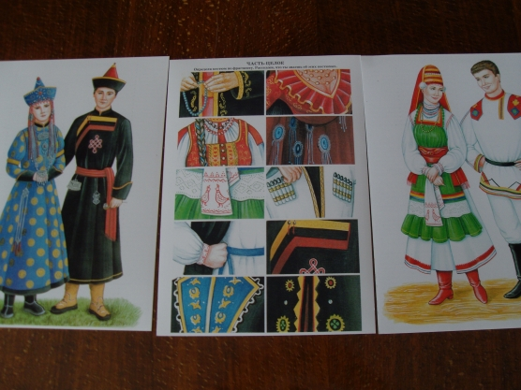
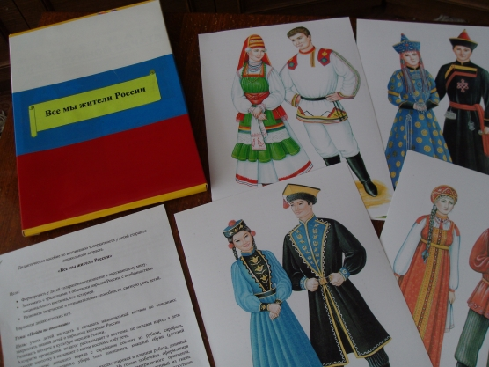
Знакомство с народными костюмами

Slide 8
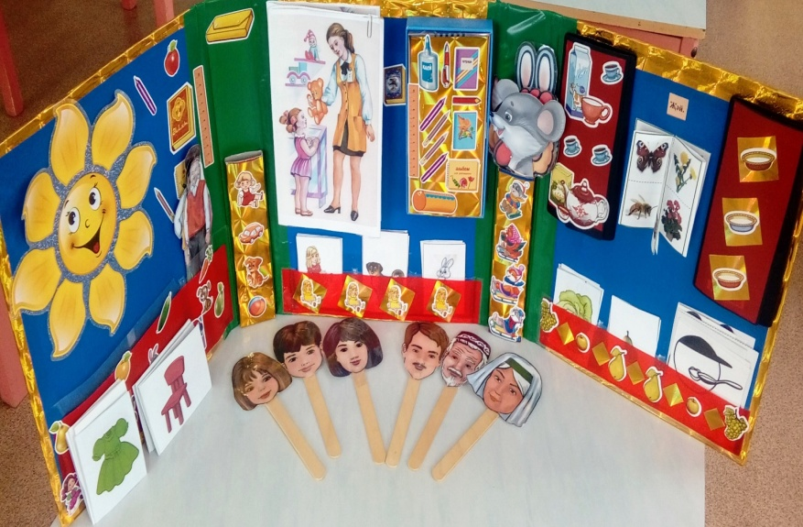

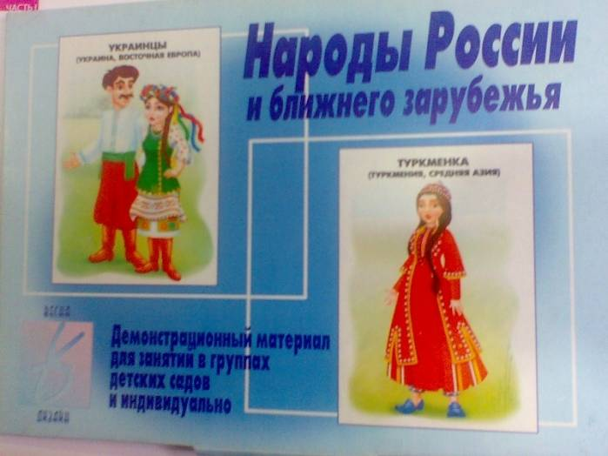
Демонстрационный материал

Slide 9
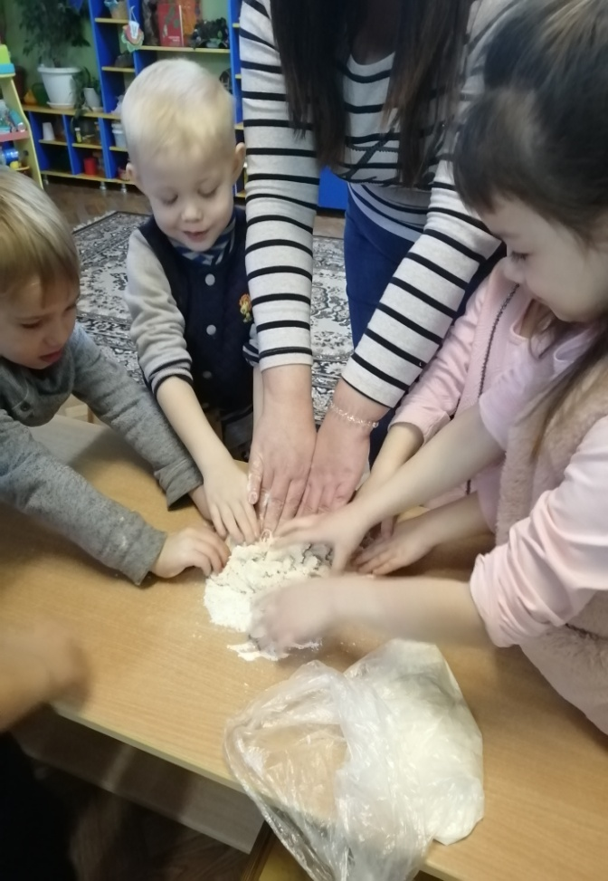
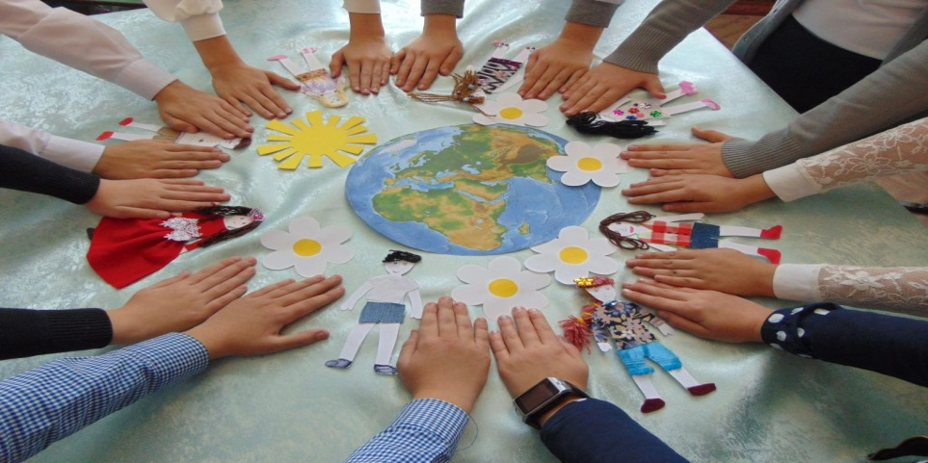
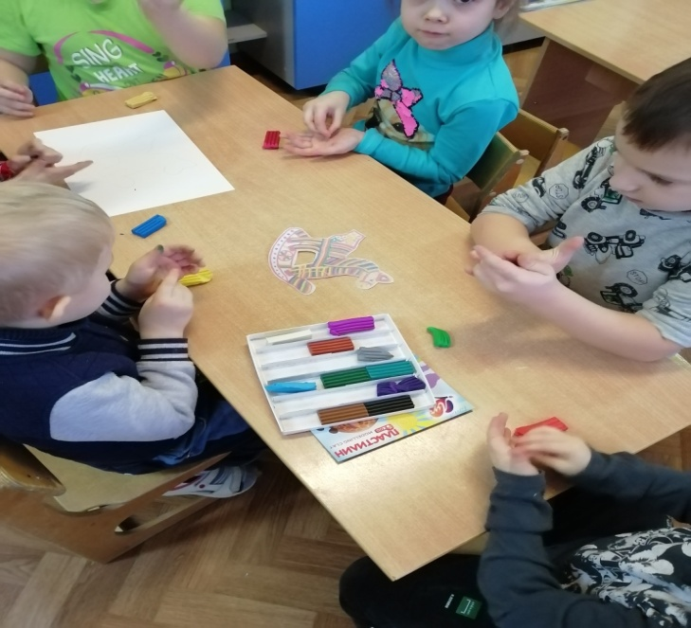
Художественно эстетическое развитие

Slide 10
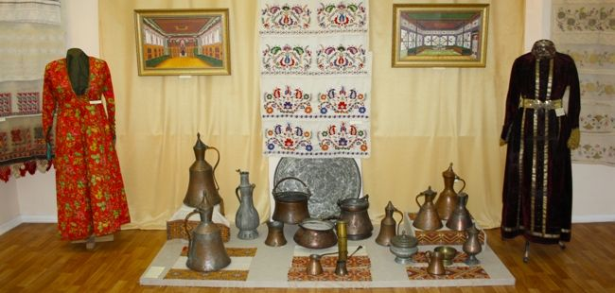
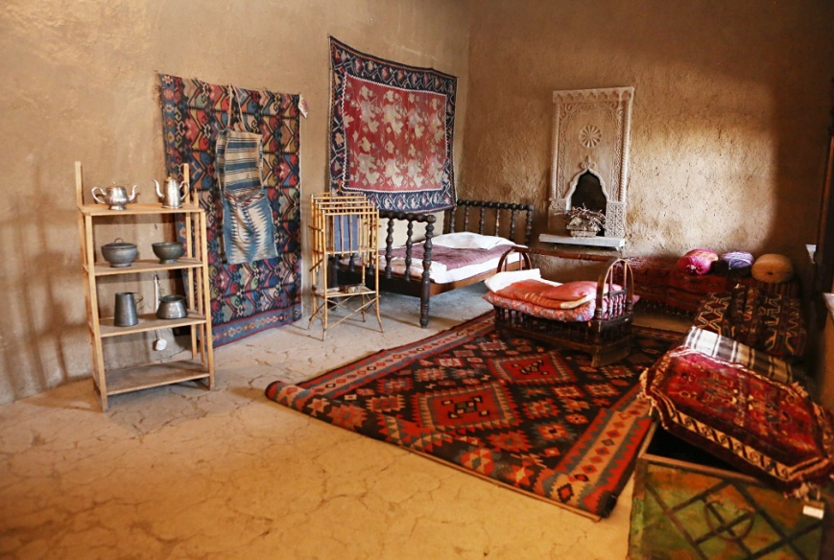
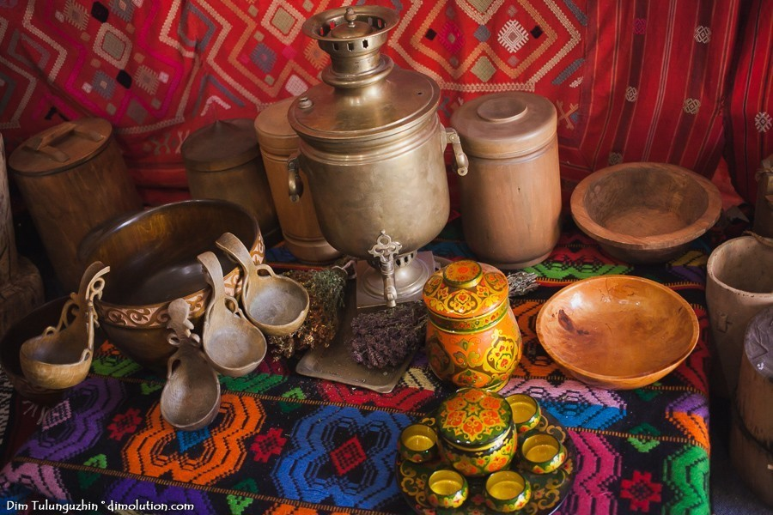
Предметы быта относящиеся разным культурам

Slide 11
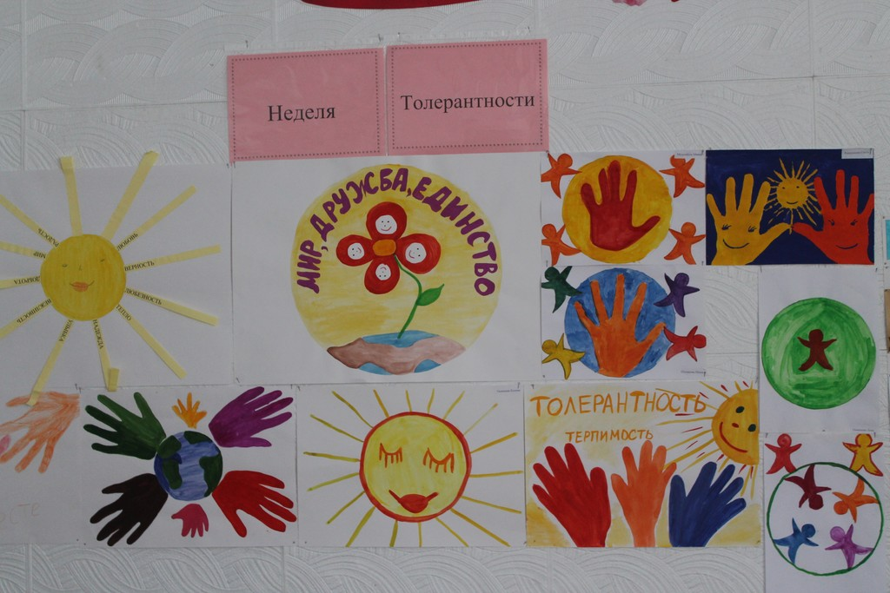
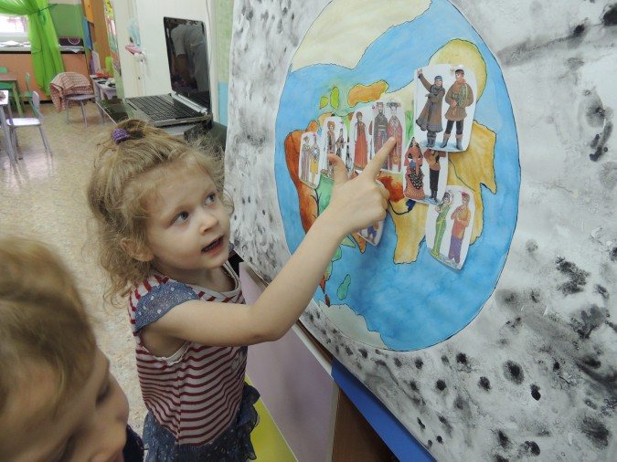
Семейная газета

Slide 12
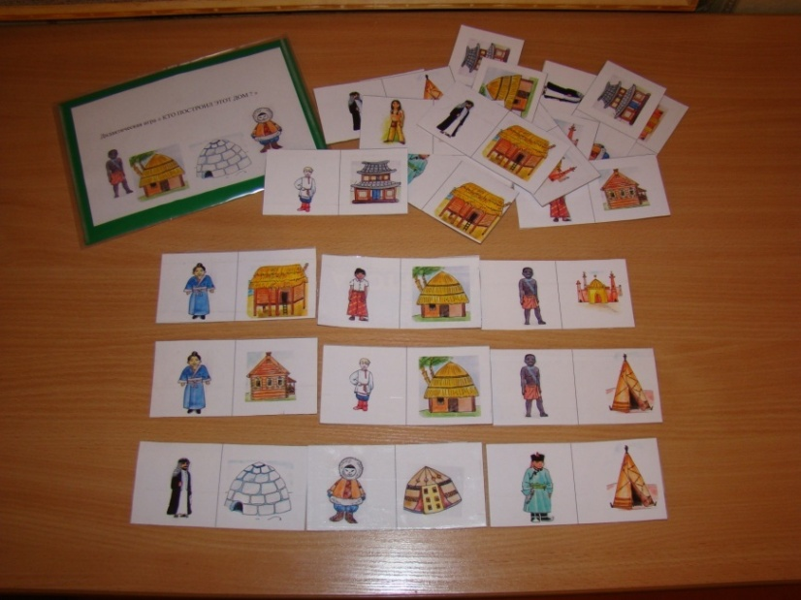
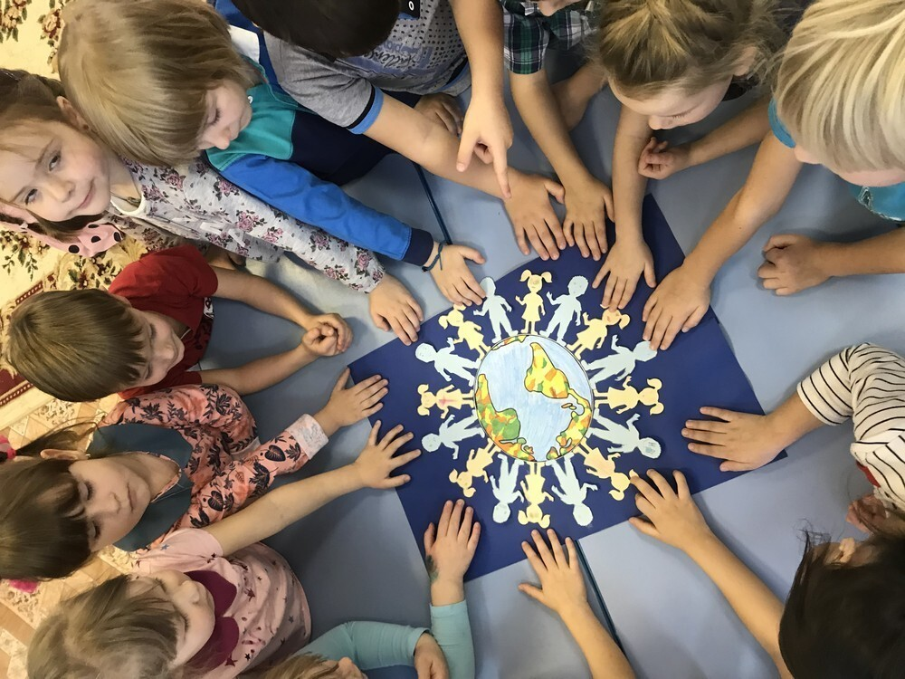
Дидактические игры

Slide 13
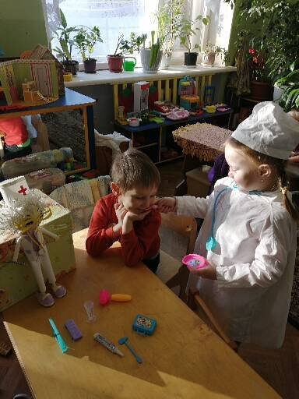
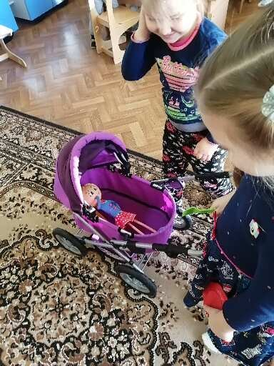
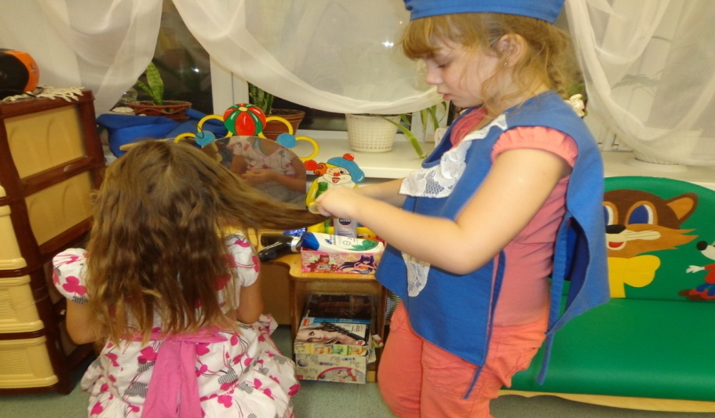
Сюжетно ролевые игры

Slide 14
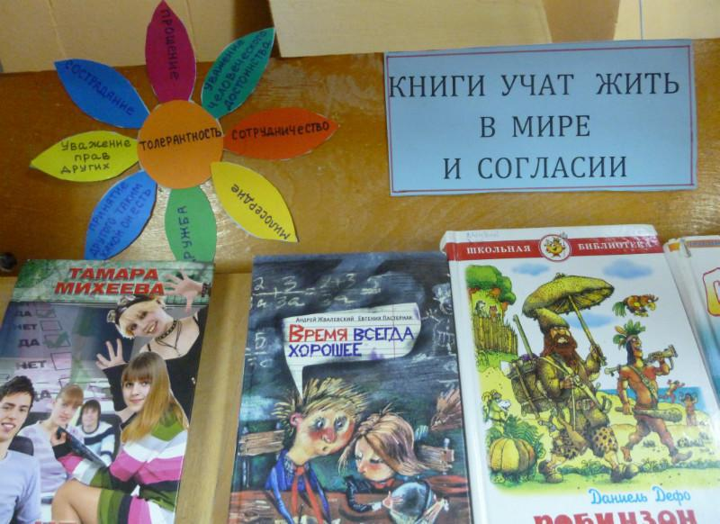
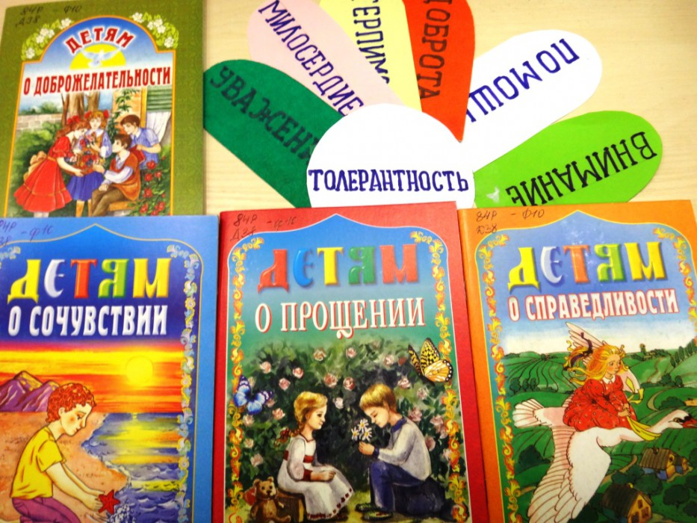
Детская художественная литература

Slide 15


Slide 16


